Slide 1
Regression and Clinical prediction models
Seção 16
Especificação e Estimação – Parte 4
Marcel de Souza Borges Quintana
marcel.quintana@ini.fiocruz.br
2019

Slide 2
Estrutura
Escolhendo entre modelos alternativos (Cap 6)
  Introdução
  Sugestões gerais
  Tipos de modelos e alternativas
    Variável resposta continua
    Variável resposta dicotômica
    Variável resposta de tempo (com censuras)
Codificação de preditores categóricos e contínuos (Cap 9)
  Categóricos
  Contínuos
Restrições em candidatos a preditores (Cap 10)
  Introdução de Modelos Multivariados
  Restrição para número de preditores
  Combinando variáveis similares
Seleção de efeitos principais (Cap 11)
  Introdução
  Seleção por Stepwise
  Análise univariada e especificação do modelo
Verificando pressupostos em modelos de regressão (Cap 12)
  Aditividade
    Interações
  Não-lineariedade

Slide 3
5. Verificando pressupostos em modelos de regressão (Cap 12)

Slide 4

5. Verificando pressupostos em modelos de regressão (Cap 12)
Aditividade
Lembrando:
Parte direita: $LP=α+X_{1}β_{1}+X_{2}β_{2}+…+X_{q}β_{q}$
$β_{1}$, $β_{2},$... , $β_{q}$ - Efeitos principais
Implicitamente, pressupomos que os efeitos ($β_{1}$, $β_{2}, …$) dependem apenas de suas respectivas variáveis ($X_{1}$, $X_{2},…)$.
  Se esta hipótese não for verdadeira -> Interações
Exemplo: $X_{1}$: Tratamento ($T_{1}$ e $T_{2}$) e $X_{2}$: Hospital ($H_{1}$ e $H_{2}$).

Slide 5
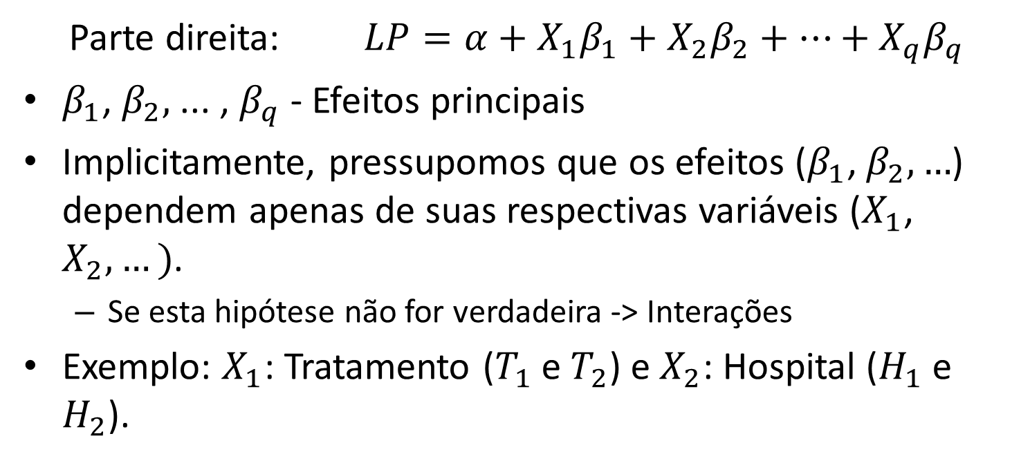
5. Verificando pressupostos em modelos de regressão (Cap 12)
Aditividade
Lembrando:
Parte direita: $LP=α+X_{1}β_{1}+X_{2}β_{2}+…+X_{q}β_{q}$
$β_{1}$, $β_{2},$... , $β_{q}$ - Efeitos principais
Implicitamente, pressupomos que os efeitos ($β_{1}$, $β_{2}, …$) dependem apenas de suas respectivas variáveis ($X_{1}$, $X_{2},…)$.
  Se esta hipótese não for verdadeira -> Interações
Exemplo: $X_{1}$: Tratamento ($T_{1}$ e $T_{2}$) e $X_{2}$: Hospital ($H_{1}$ e $H_{2}$).

Slide 6
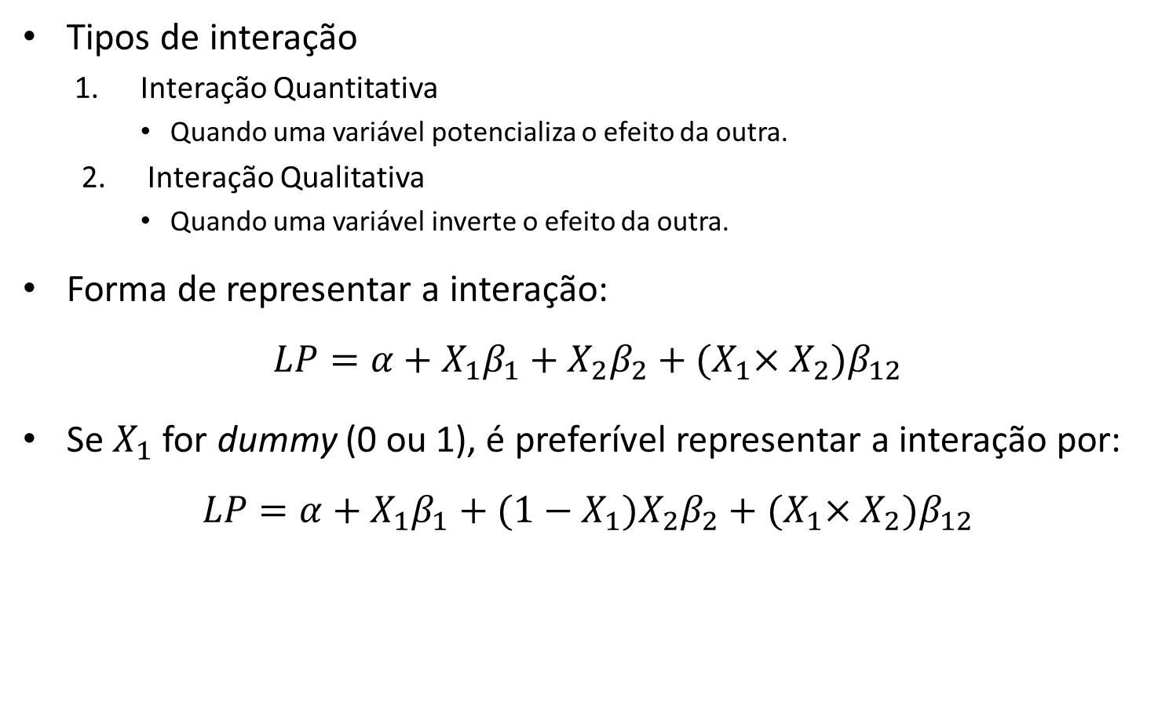
5. Verificando pressupostos em modelos de regressão (Cap 12)
Aditividade
Tipos de interação
  Interação Quantitativa
    Quando uma variável potencializa o efeito da outra.
  Interação Qualitativa
    Quando uma variável inverte o efeito da outra.
Forma de representar a interação:
$$LP=α+X_{1}β_{1}+X_{2}β_{2}+{(X}_{1}×{X_{2})β}_{12}$$
Se $X_{1}$ for dummy (0 ou 1), é preferível representar a interação por:
$$LP=α+X_{1}β_{1}+{(1−X_{1})X}_{2}β_{2}+{(X}_{1}×{X_{2})β}_{12}$$

Slide 7
5. Verificando pressupostos em modelos de regressão (Cap 12)
Aditividade
Exemplo: GUSTO-I – Probabilidade de morte até 30 dias após infarto
Preditores:
  Idade
  Taquicardia (HRT)
1. Modelo com efeitos principais somente: (Idade+HRT)

Slide 8
5. Verificando pressupostos em modelos de regressão (Cap 12)
Aditividade
2. Modelo com interação: (Idade+HRT+idade*HRT)

Slide 9
5. Verificando pressupostos em modelos de regressão (Cap 12)
Aditividade
3. Modelo com interação: (Idade+HRT+[idade>55]*HRT)

Slide 10
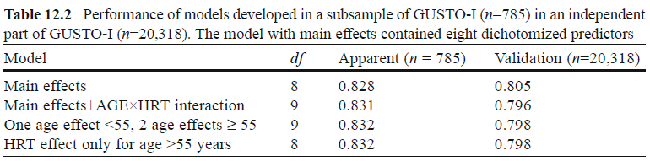
5. Verificando pressupostos em modelos de regressão (Cap 12)
Aditividade
Performance do modelo para as interações alternativas:

Slide 11
5. Verificando pressupostos em modelos de regressão (Cap 12)
Não-linearidade
Mesmos métodos comentados na análises univariadas:
Splines
  Restricted Cubic splines
    Graus definidos a priori (depende do tamanho da amostra e da expertise no tema)
  Splines em GAM
    Graus de liberdade estimados por validação cruzada generalizada (GCV)
Polinômios fracionais
  Busca iterativamente uma transformação ótima com base no nível de significância.
    É possível testar:
      Se existe efeito da variável;
      Se existe efeito não-linear;
      Se existe necessidade de transformações mais complexas (F2 vs F1)

Slide 12
5. Verificando pressupostos em modelos de regressão (Cap 12)
Não-linearidade
  Exemplo: Probabilidade de ter apenas tecido benigno em pacientes tratados com quimio para câncer testicular
  Explorar as formas da curvas para cada variável

Slide 13
5. Verificando pressupostos em modelos de regressão (Cap 12)
Não-linearidade
  2. Ver como se comportam as curvas no modelo multivariado
    Exemplo: GAM com GCV

Slide 14
5. Verificando pressupostos em modelos de regressão (Cap 12)
Não-linearidade
  3. Verificar qual modelo apresentou melhor ajuste

Slide 15
fim
Seção 16
Especificação e Estimação – Parte 4
Marcel de Souza Borges Quintana
marcel.quintana@ini.fiocruz.br
2019

